Slide 1
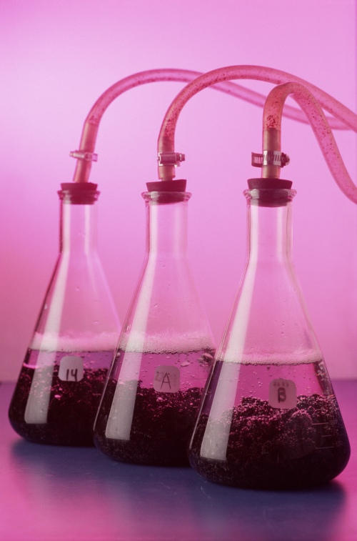
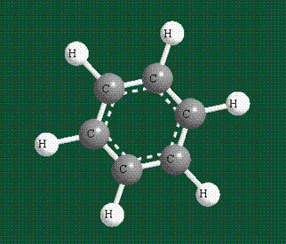
Углеводороды и их применение

Slide 2
Оглавление
1. Что такое углеводороды?
2.Происхождение углеводородов.
3. Природные источники углеводородов.
4. Физические свойства и применение.

Slide 3
Углеводороды
Это соединения углерода с водородом, не содержащие других элементов. . Углеводороды считаются базовыми соединениями органической химии, все остальные органические соединения рассматривают как их производные.

Slide 4
Оглавление
1. Что такое углеводороды?
2.Происхождение углеводородов.
3. Природные источники углеводородов.
4. Физические свойства и применение.

Slide 5
Применение и происхождение
Углеводороды образуются при гниении растительных организмов и останков животных.
Используют углеводороды как топливо и как исходные продукты для синтеза разнообразных веществ.

Slide 6
Оглавление
1. Что такое углеводороды?
2.Происхождение углеводородов.
3. Природные источники углеводородов.
4. Физические свойства и применение.

Slide 7
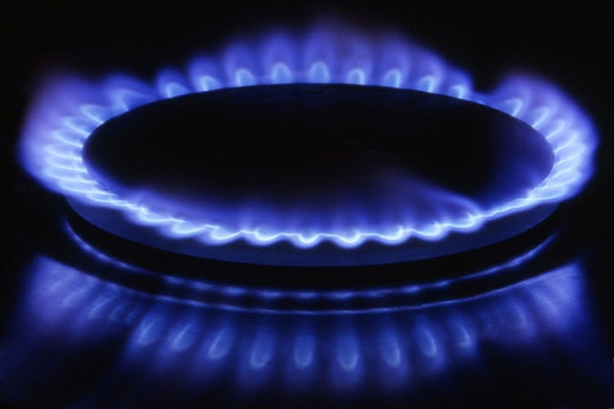
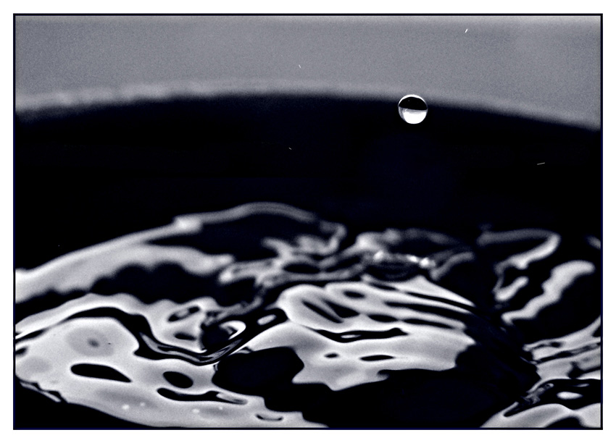
В состав природного газа входят главным образом углеводороды с малым молекулярным весом.
В состав нефти входят разнообразные углеводороды, обладающие более высоким молекулярным весом, чем углеводороды природных газов.

Slide 8
Оглавление
1. Что такое углеводороды?
2.Происхождение углеводородов.
3. Природные источники углеводородов.
4. Физические свойства и применение.

Slide 9
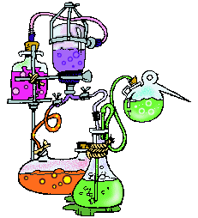
Углеводороды жирного ряда, содержащие до 5 атомов углерода в молекуле и представляющие собой при обычной температуре и давлении газообразные вещества, могут содержаться в воздухе в любых концентрациях и приводить в некоторых случаях к недостатку кислорода в воздухе и к взрывам.

Slide 10
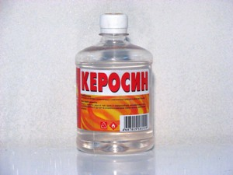
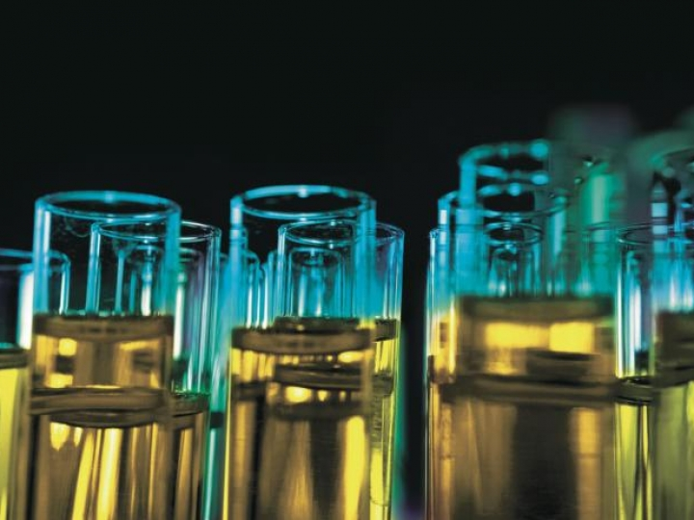
Углеводороды содержащие от 6 до 9 атомов углерода в молекуле - жидкие вещества, входящие в состав бензина, керосина.
Они широко применяются как растворители и разбавители клеев, лаков, красок, а также как обезжиривающие вещества и могут создавать высокие концентрации паров в производственных помещениях

Slide 11
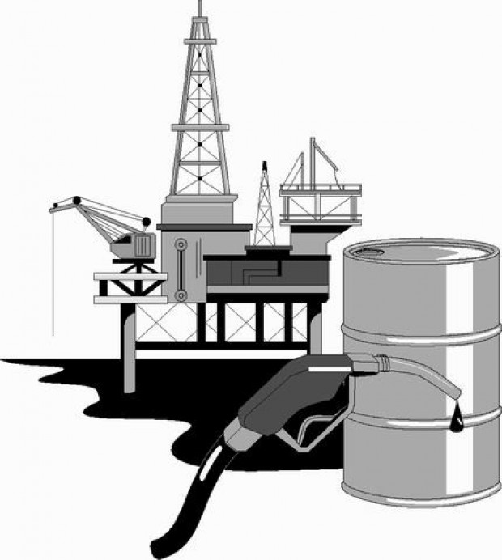
Тяжелые углеводороды с 10 и более атомами углерода в молекуле отличаются малой летучестью, но вызывают те или иные поражения при хроническом воздействии на кожу и слизистые оболочки, а также оказывают общетоксическое действие.
Так, при работе с охлаждающими смазывающими жидкостями и изготовленными на их основе эмульсолами и эмульсиями (обработка металла резанием и др.) могут развиться масляные фолликулиты.

Slide 12
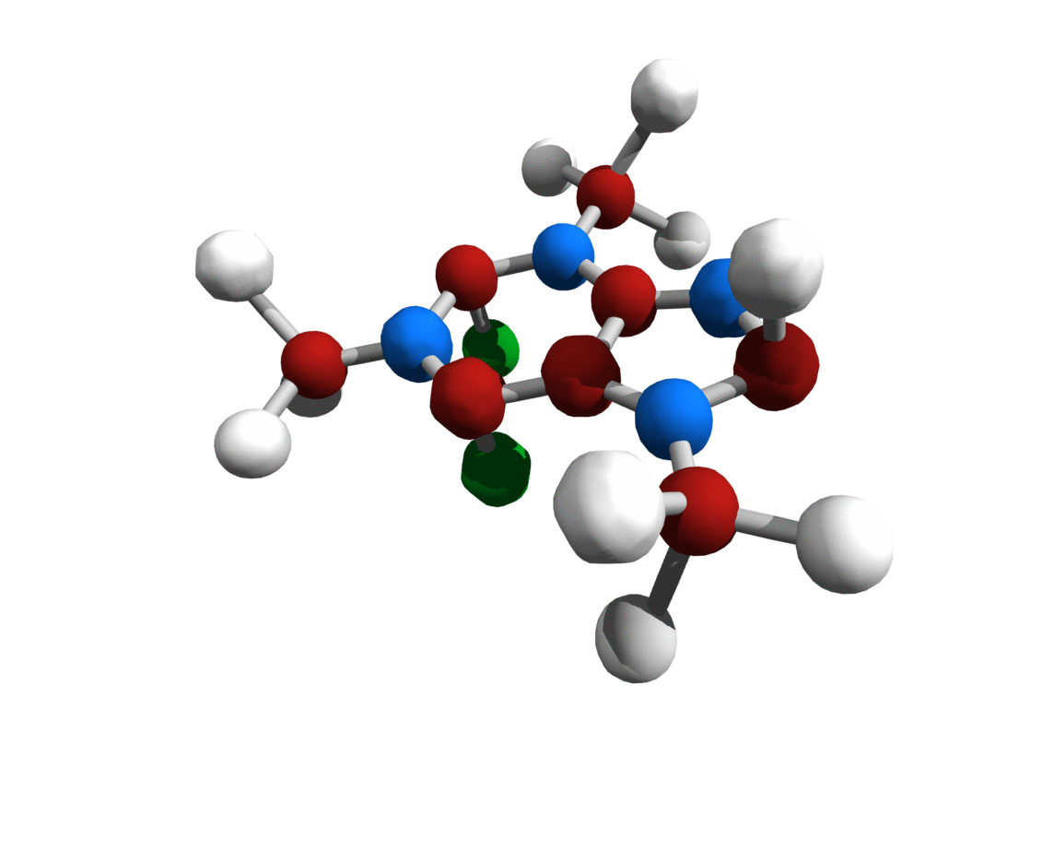
Область использования углеводородов не стоит на месте. На современном этапе ученые открывают новые полезные свойства углеводородов, разрабатываются новые технологии для более глубокой переработки. Данный сегмент рынка очень перспективный, развивающийся, формирующийся. Углеводороды – это основа современного общества.

